Slide 1

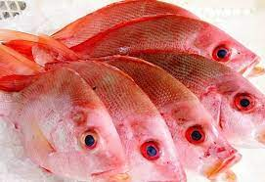
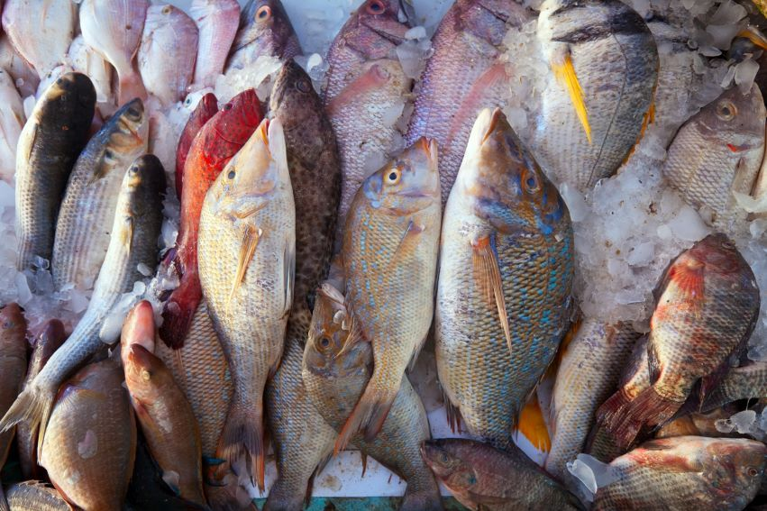
Sifat dan Karakateristik Komoditas Ikan
Dwi Yuli Pujiastuti, S.Pi.,M.P.
Fakultas Perikanan dan Kelautan
Universitas Airlangga

Slide 2
Capaian Pembelajaran
Capaian Pembelajaran Kursus Micro-credential sub topik Sifat dan
karakteristik komoditas ikan ini adalah mahasiswa atau peserta
kursus mampu menjelaskan sifat dan karakteristik ikan untuk
nantinya dijadikan bahan baku produk olahan ikan yang berkualitas

Slide 3
Perikanan
Perikanan adalah semua kegiatan yang berhubungan dengan
pengelolaan dan pemanfaatan sumber daya ikan dan lingkungannya mulai dari praproduksi, produksi, pengolahan sampai dengan
pemasaran yang dilaksanakan dalam suatu sistem bisnis perikanan.
Sumber daya ikan adalah potensi semua jenis ikan
Lingkungan sumber daya ikan adalah perairan tempat kehidupan sumber daya ikan, termasuk biota dan faktor alamiah sekitarnya.
Ikan adalah segala jenis organisme yang seluruh atau sebagian dari siklus
hidupnya berada di dalam lingkungan perairan.
UU No 45 Tahun 2009

Slide 4
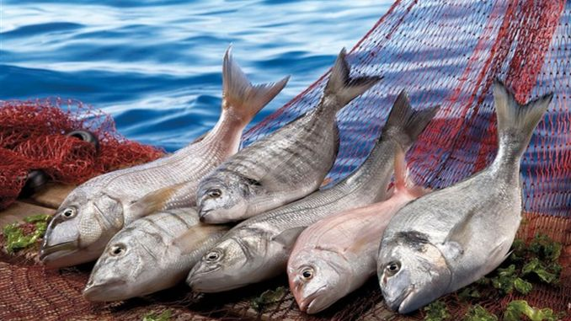
Pendahuluan
Indonesia memiliki kekayaan sumber daya perikanan yang cukup besar.
Ikan sampai saat ini masih dipercaya sebagai sumber protein hewani
yang utama bagi manusia.
Ikan bukan hanya dipakai sebagai bahan pangan, tetapi juga dapat
digunakan untuk menghasilkan produk kesehatan, pakan, kosmetik,
dan sebagainya.
Hal ini memungkinkan karena bagian-bagian organ dari ikan memiliki
struktur histologi dan komposisi kimia yang bervariasi.
Ukuran, komposisi kimia dan nilai gizi tergantung pada spesies, umur,
jenis kelamin, kondisi fisiologis dan kondisi lingkungan tempat hidupnya.

Slide 5
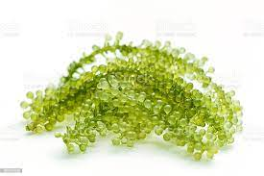
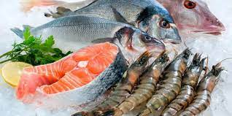
Dalam rangka pemanfaatan ikan sebagai bahan baku pengolahan hasil perikanan perlu dipahami beberapa karakteristik ikan, yaitu keragaman spesies, pasokan yang tidak
konsisten, dan daya simpannya pendek.
Keragaman Spesies
Terdapat ratusan hewan perairan yang digunakan sebagai bahan
baku pengolahan perikanan
Pasokan Tidak Konsisten
Daya Simpan Pendek
sangat dipengaruhi oleh keadaan alam, seperti kondisi cuaca dan
laut.
karakteristik dari ikan itu sendiri
dan penanganan yang tidak baik
setelah dipanen

Slide 6
Struktur Tubuh Ikan
Kulit
Daging
Kulit terdiri dari dua bagian, yaitu epidermis
dan dermis.
Daging ikan terdiri dari daging gelap (merah) dan putih.
bagi lipid.
Organ Internal
Daging gelap sering menimbulkan
permasalahan selama pengolahan
karena mengandung lipid dan
khromoprotein seperti myoglobin dan hemoglobin yang dapat berperan
sebagai pro-oksidan
Lambung dan dinding usus mengandung sejumlah
kelenjar mikroskopis yang mengeluarkan enzim pencernaan
Di hati gula diubah menjadi glikogen yang disimpan
sampai saat diperlukan
Tulang
Tulang rangka termasuk bagian penting pembentuk tubuh ikan. Seluruh daging ikan dihubungkan
ke tulang rangka

Slide 7
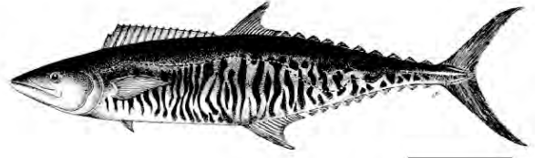
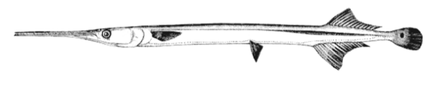
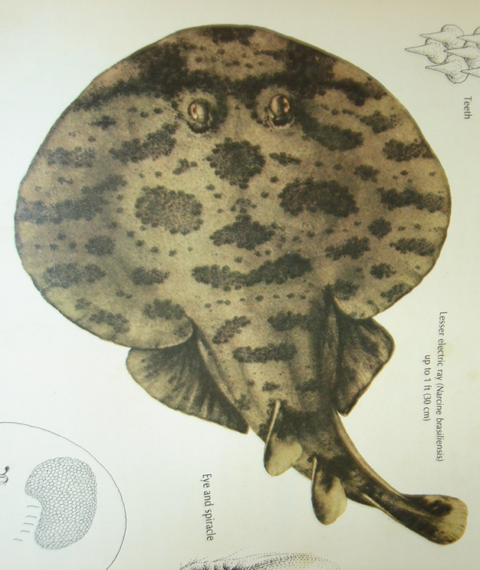
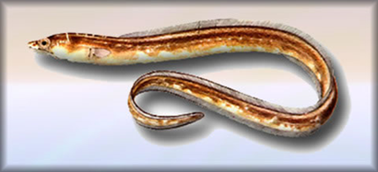
Sifat Fisik Ikan
Bentuk torpedo – memiliki bentuk seperti torpedo, bagian paling tebal
pada kepala, meruncing tajam ke arah belakang, dan sedikit mendatar
pada kedua sisinya. Contoh: ikan tuna, cakalang dan layang.
Bentuk panah memanjang – sayatan atau potongan melintangnya
sebanding dengan sirip punggung dan sirip anus terletak pada bagian
belakang. Contoh: cendro dan cunang-cunang.
Bentuk pipih – bentuknya memipih pada kedua sisi atau pada bagian atas. Contoh: ikan pari.
Bentuk seperti ular – panjang, bulat, sedikit memipih pada kedua sisi dan geraknya mengombak. Contoh: belut dan sidat

Slide 8
Ukuran dan Tekstur
Panjang dan berat dapat dipakai untuk menentukan ukuran dari ikan. Ikan
yang lebih tua memiliki ukuran lebih panjang dan lebih kambah dibandingkan
dengan yang lebih muda. Pada umur dan panjang yang sama, biasanya ikan betina lebih berat dibandingkan ikan jantan.
Laju pertumbuhan ikan tergantung kepada pakan yang tersedia di air
tempat hidupnya sehingga ikan pada umur dan spesies sama yang
ditangkap pada perairan berbeda mungkin bervariasi dalam berat dan panjang.
Tekstur atau konsistensi sangat penting di dalam memperkirakan mutu ikan
dan memperkirakan tingkat kesulitan dalam memotongnya. Konsistensi diukur
berdasarkan kekakuan daging ikan yang meningkat pada awal setelah kematiandan mencapai nilai tertinggi selama rigor mortis. Ketika tahap ini dilampaui dan ikan telah disimpan beberapa saat, kekakuan tersebut akan menurun.

Slide 9
Penggolongan Jenis Hasil Perikanan
Golongan demersal-> ikan yang diperoleh dari lautan yang dalam
Contoh : ikan kod dan ikan haddock
b. Golongan pelagik kecil-> jenis ikan kecil yang hidupnya didaerah permukaan laut
Contoh: ikan parang-parang atau ikan herring
c. Golongan pelagik besar-> jenis ikan besar yang hidupnya di permukaan laut
Contoh : ikan tongkol, ikan sarden, ikan makerel
d. Golongan anadromus-> jenis ikan yang mula-mula hidupnya di laut kemudian migrasi
ke air tawar lalu ke pertemuannya, Contoh : ikan bandeng dan ikan salem
e. Golongan katadromus->jenis ikan yang mula-mula hidupnya di air tawar kemudian migrasi ke laut lalu ke pertemuannya, Contoh : belut laut
f. Hasil perikanan berkulit keras(crustacea)-> jenis hasil perikanan yang berkulit keras,
Contoh: udang, lobster, kepiting, rajungan
g. Hasil perikanan berdaging lunak-> golongan ini kadang dibagi lagi menjadi beberapa
golongan antara lain : golongan Chepallopoda misalnya cumi-cumi, golongan
Echinodermata misalnya: tiram dan golongan Anadonta Contoh : kerang
h. Hasil perikanan yang tidak dapat diidentifikasi dengan jelas (micillaneous)
Contoh : ubur-ubur

Slide 10
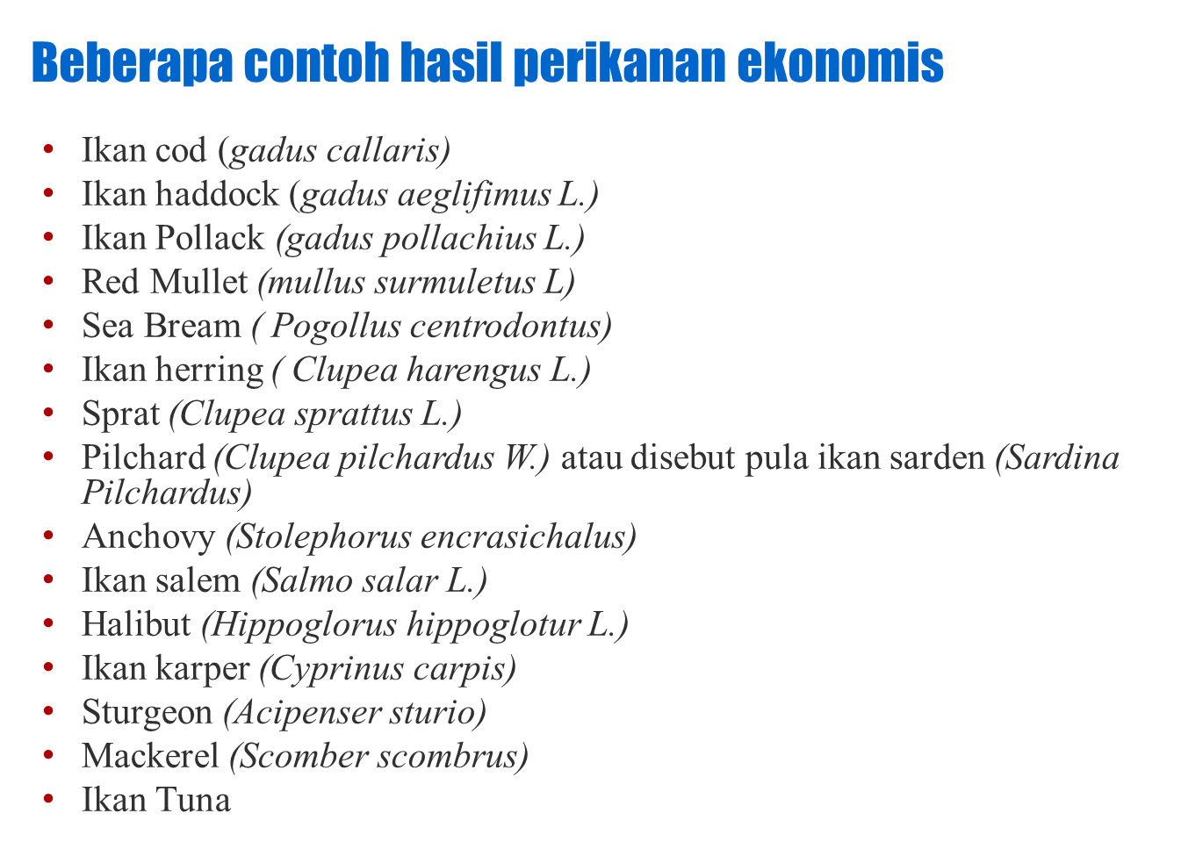

Slide 11
Komposisi kimia ikan
Mineral
0,1-2%
Lemak
2-20%
Air
60-80%
Protein
15-24%

Slide 12
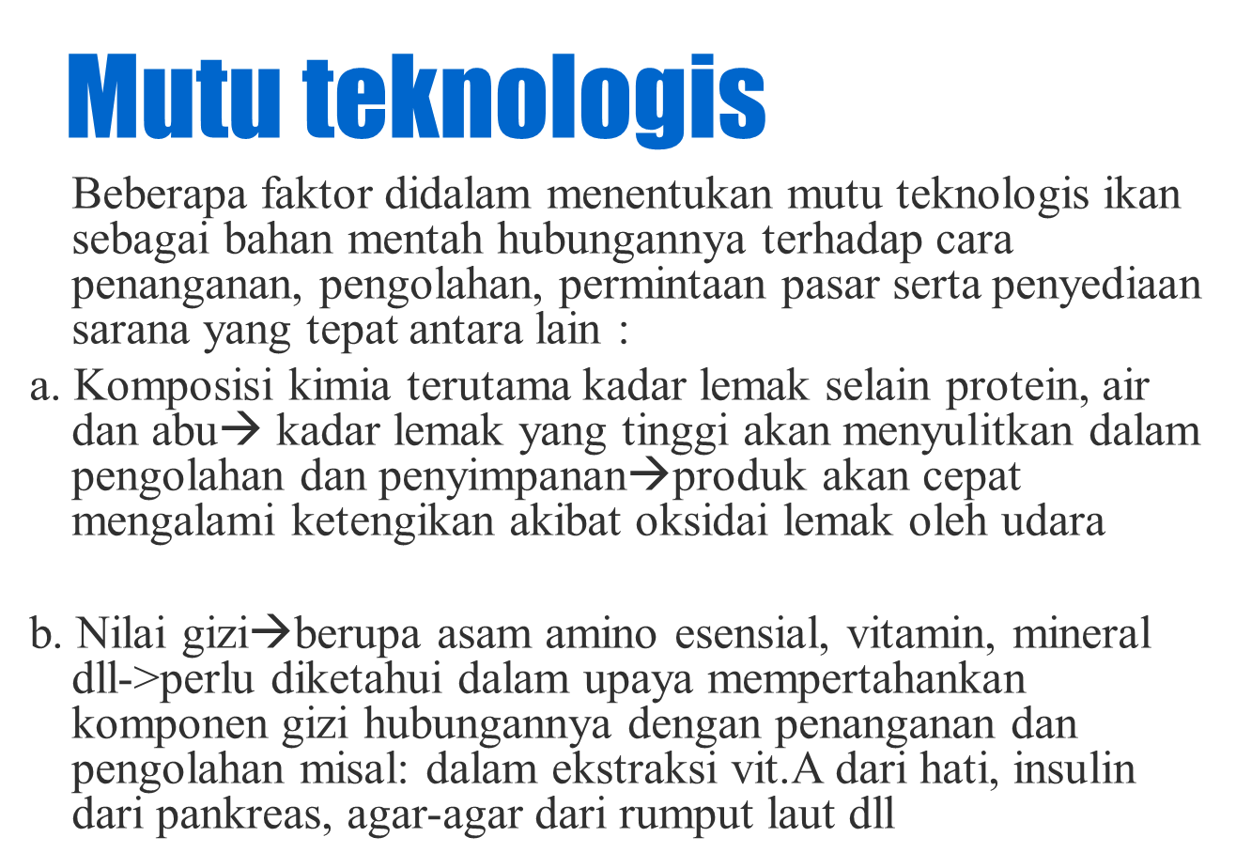

Slide 13
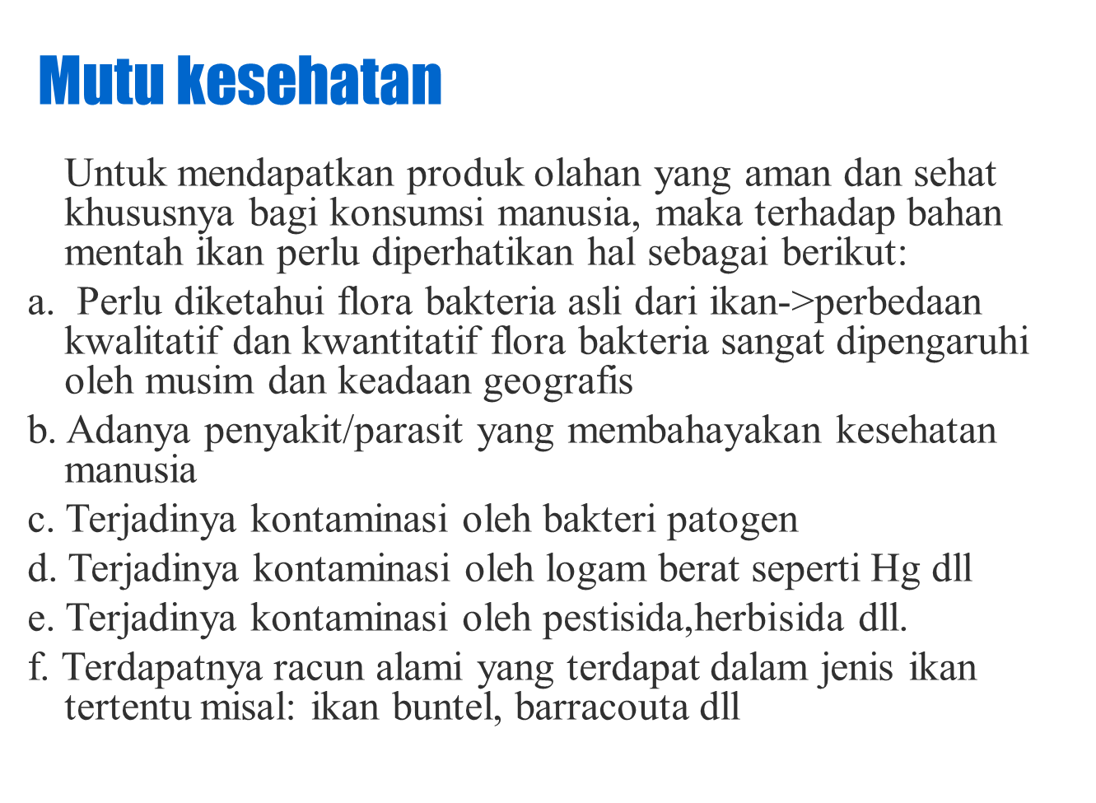

Slide 14
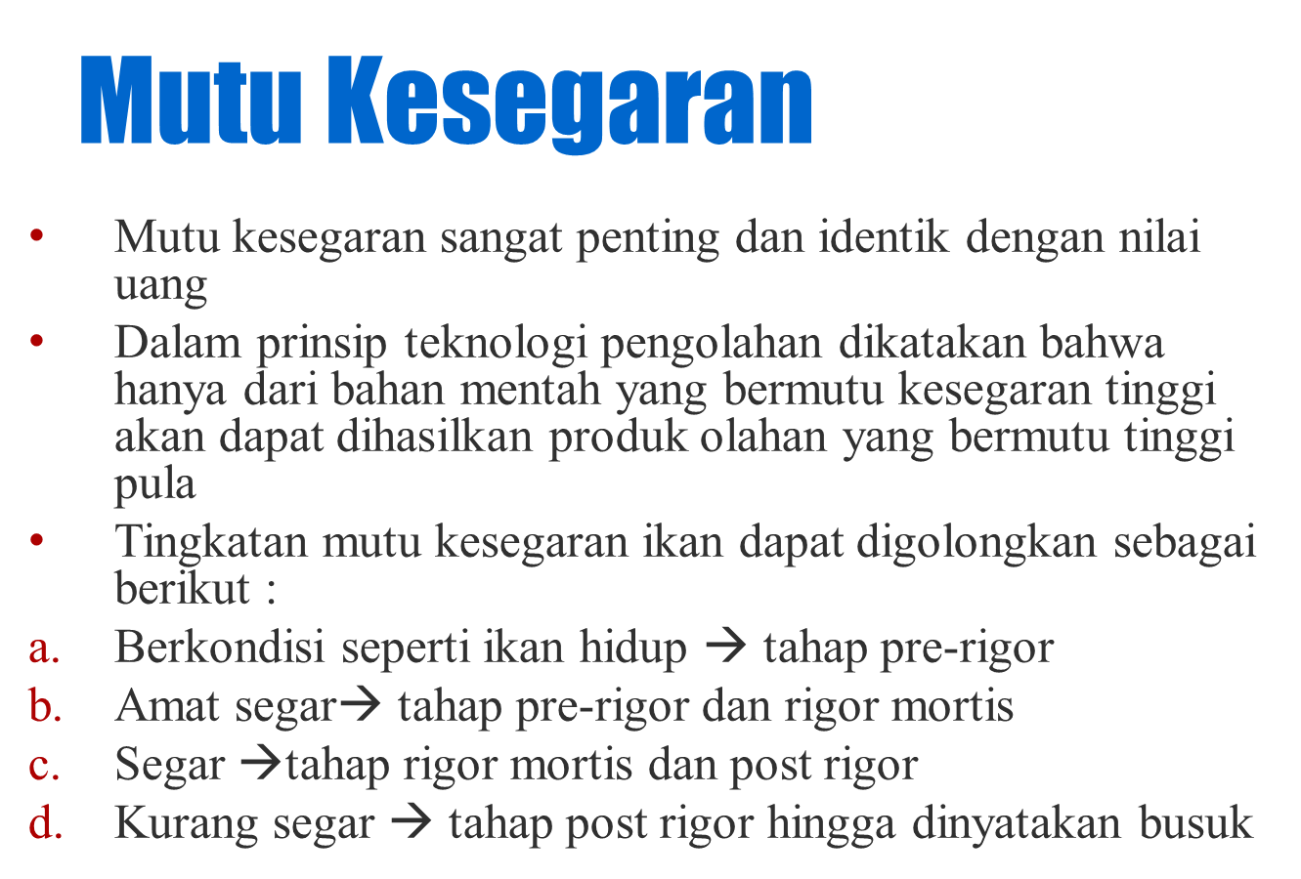

Slide 15
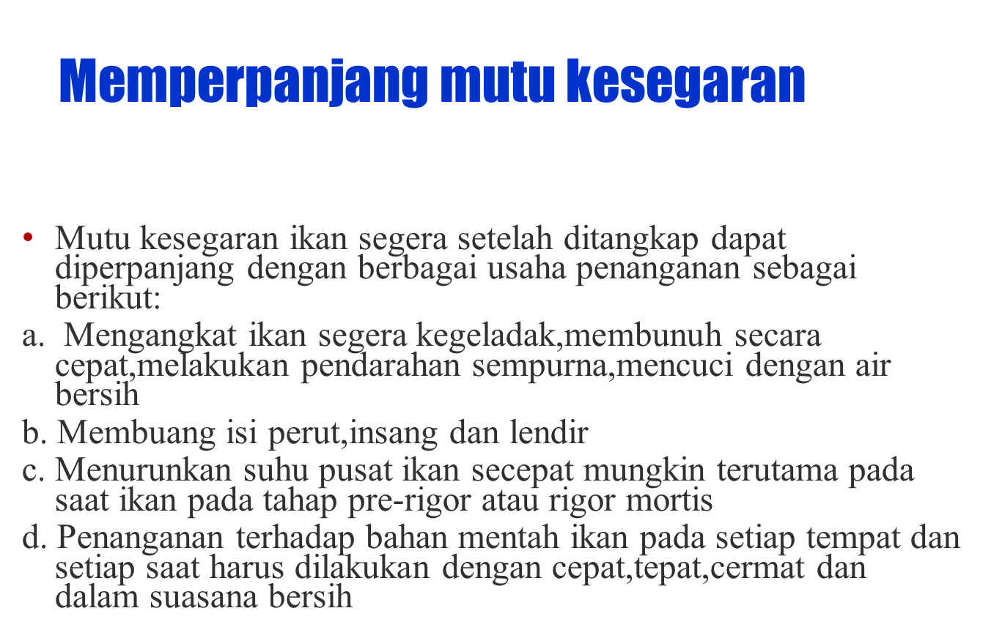

Slide 16
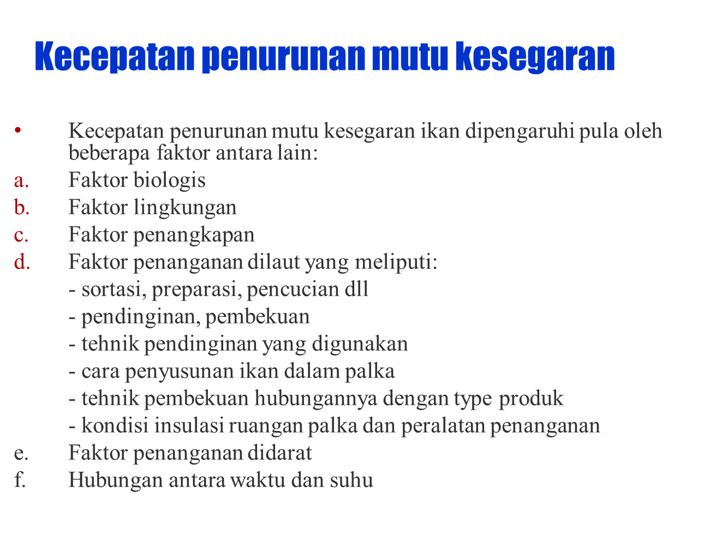

Slide 17
dwiyp@fpk.unair.ac.id

